Slide 1
DEPARTAMENTO DE CIENCIAS ECONÓMICAS, ADMINISTRATIVAS
Y DE COMERCIO
“AUDITORÍA DE GESTIÓN APLICADA A LOS PROCESOS DE RECLUTAMIENTO, SELECCIÓN, CONTRATACIÓN, INDUCCIÓN Y CAPACITACIÓN DEL DEPARTAMENTO DE RECURSOS HUMANOS DE LA EMPRESA ALIMENTOS SUPERIOR ALSUPERIOR S.A., UBICADA EN LA CIUDAD DE QUITO, PARROQUIA RURAL DE GUAYLLABAMBA, POR EL PERIODO ENERO – DICIEMBRE DEL 2010”
MARÍA VERÓNICA FREIRE RODRÍGUEZ
DIRECTOR:
Ing. Pedro Rivadeneira
COODIRECTOR:
Dr. Eduardo Ron Silva

Slide 2

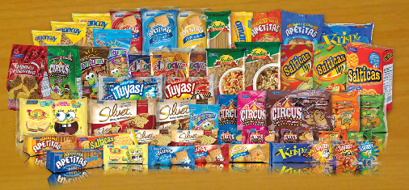
CAPÍTULO I
ASPECTOS
GENERALES

Slide 3
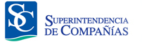



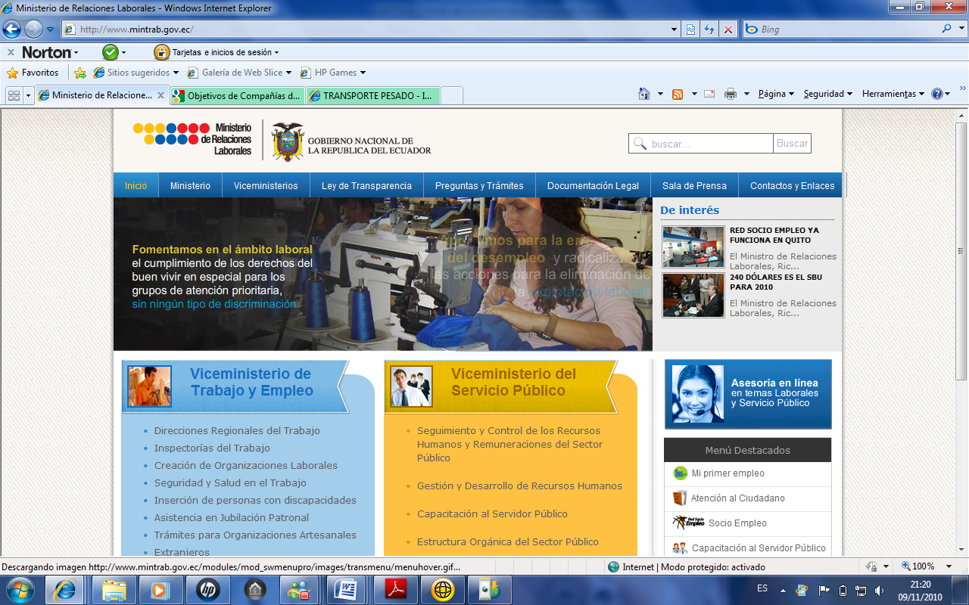


Base Legal
NORMATIVIDAD EXTERNA
NORMATIVIDAD INTERNA

Slide 4

Reseña Histórica
Empresa del Conglomerado Industrial
Sociedad Responsabilidad Limitada: 10 de abril de 1972
Sociedad anónima: 2 de enero de 1995
Parroquia de Guayllabamba, cantón Quito
Elaboración, producción y comercialización de fideos y galletas

Slide 5
Designar al Presidente, Vicepresidente y Gerente General.
Tomar decisiones administrativas y financieras.
Realizar juntas ordinarias.
Supervisión del Control de Gestión Financiera: Presupuestos, Flujos y proyecciones.
Coordinación de la elaboración de los Estados Financieros (Normatividad vigente).
Gestión de las variables financieras: Gestión de Tesorería, Cash Management, Gestión de Cobros.
Organigrama
Abastecimiento de materia prima, insumos
Mejorar la productividad, eficiencia y rendimiento de procesos de producción.
Asegurar el cumplimiento de Normas de Seguridad, Higiene y Calidad
Logística de producto terminado
Planificar, dirigir, organizar y controlar las actividades de las operaciones de la planta .
Controlar las siguientes áreas: Producción, Mantenimiento, Seguridad Industrial y Recursos Humanos.
Análisis de costos, revisión de niveles de inventarios y proyecciones de producción.
Liderar el comité de desarrollo de nuevos productos
Elaboración de prototipos y coordinación de pruebas industriales
Elaboración de planos mecánicos, textos legales y aprobación de artes finales
Tracking de productos.

Slide 6
CAPÍTULO II
DIRECCIONAMIENTO ESTRATÉGICO

Slide 7

Misión
Comprometidos a ofrecer productos alimenticios de calidad, diseñados para llenar la vida de sabor a nuestros consumidores.
Amasar cada día un mejor futuro para nuestros clientes y distribuidores.

Slide 8


Visión
Crecimiento consistentemente a través de los años
Participación significativa en mercados internos y externos, en un contexto de adecuada rentabilidad

Slide 9

Mapa Estratégico de ALSUPERIOR S.A.

Slide 10
CAPÍTULO III
ANÁLISIS
SITUACIONAL

Slide 11
FACTOR EXTERNO
Factor Político
Factor Económico
Factor Social
Factor Tecnológico
Factor Legal

Slide 12

FACTOR INTERNO
Selección de Personal
Contratación de Personal
Inducción al Personal
Capacitación al Personal
Reclutamiento de Personal

Slide 13
Reclutamiento de Personal

Slide 14
Reclutamiento de Personal

Slide 15
Reclutamiento de Personal

Slide 16
Reclutamiento de Personal

Slide 17
Selección de Personal

Slide 18
Selección de Personal

Slide 19
Contratación de Personal

Slide 20
Contratación de Personal

Slide 21
Contratación de Personal

Slide 22
Contratación de Personal

Slide 23
Inducción al Personal

Slide 24
Inducción al Personal

Slide 25
Capacitación al Personal

Slide 26
Capacitación al Personal

Slide 27
CAPÍTULO IV
FUNDAMENTOS TEÓRICOS DE LA AUDITORÍA DE GESTIÓN

Slide 28
Metodología Aplicada
RIESGO
INHERENTE
Planificación Preliminar
Visita Previa
P.G.A.
Convenio o Contrato
Archivo
Permanente
Conocimiento general de la organización
Reporte Preliminar
RIESGO DE CONTROL
Planificación Específica
Carta de Control Interno / Carta a la Gerencia
Evaluación del Control Interno
Nivel de Confianza
Nivel de Riesgo
Archivo
Planificación
Métodos
y
Herramientas
Programa de Auditoría
Procedimientos de
Auditoría
RIESGO DE DETECCIÓN
Ejecución del Trabajo
Aplicación del Programa de Auditoría
Pruebas
Técnicas de Auditoría
Papeles de Trabajo
Archivo
Corriente
Comunicación de resultados
Hallazgos
RIESGO DE AUDITORÍA
Informe de Auditoría
Seguimiento y monitoreo
Recomendaciones

Slide 29
CAPÍTULO V
APLICACIÓN PRÁCTICA

Slide 30
AUDITORÍA DE GESTIÓN
FASES
DE LA
AUDITORÍA
PLANIFICACIÓN PRELIMINAR
COMUNICACIÓN DE RESULTADOS
OBJETIVO FUNDAMENTAL
Obtener un conocimiento general de la Compañía
Emitir el Informe
RIESGOS
DE
AUDITORÍA
Inherente
Auditoría
TIPO
DE
PRUEBAS
Visita Previa
-
TIPO
DE
ARCHIVOS
Permanente
P.G.A.
Contrato
Planificación
TIEMPO ESTIMADO
10%
30%
PLANIFICACIÓN ESPECÍFICA
Analizar el cumplimiento de la Normativa
Sustantivas
Corriente
De Control
10%
Detección
50%
EJECUCIÓN DE TRABAJO DE CAMPO
Evaluación del Control Interno
De cumplimiento
Corriente
Reporte Preliminar
Carta a la Gerencia

Slide 31
CAPÍTULO VI
CONCLUSIONES
Y
RECOMENDACIONES

Slide 32
CONCLUSIONES Y RECOMENDACIONES
Elaborar, implementar y actualizar manuales de procedimientos mediante una Planificación Estratégica aplicable a cada uno de los procesos del Departamento de Recursos Humanos.
Planificación Estratégica no definida para el Departamento de Recursos Humanos.
Dificulta la gestión de cada uno de sus procesos, al no contar con lineamientos específicos

Slide 33

Falta de control sobre el uso de los recursos y cumplimiento de objetivos
Ningún proceso mide o cuantifica el cumplimiento, desempeño de funciones y actividades.
La Compañía debe implementar indicadores de gestión como herramientas de apoyo en todos los procesos, que permitan medir el cumplimiento el desempeño de las actividades, funciones y cumplimento de metas.
CONCLUSIONES Y RECOMENDACIONES

Slide 34

CONCLUSIONES Y RECOMENDACIONES
Conocer cuan eficientes y eficaces son sus procesos
Detectando sus fortalezas y debilidades
Se debe tomar en considerar la realización de Auditorías de Gestión, que permitan conocer si se están alcanzando los objetivos organizacionales propuestos, como si se optimiza los recursos, siendo más competitivos y productivos, aplicando estrategias de beneficio institucional y colectivo.

Slide 35

CONCLUSIONES Y RECOMENDACIONES
Base de consulta en cuanto a temas conceptuales y prácticos que se aplican en la ejecución de auditoría.
Fuente de Consulta
Se recomienda a los estudiantes considerar la presente tesis para futuras investigaciones y trabajos relacionados con el tema.
Auditoría de Gestión realizada

Slide 36
GRACIAS
Realizado por:
María Verónica Freire Rodríguez
ESPE - 2012

